Slide 1
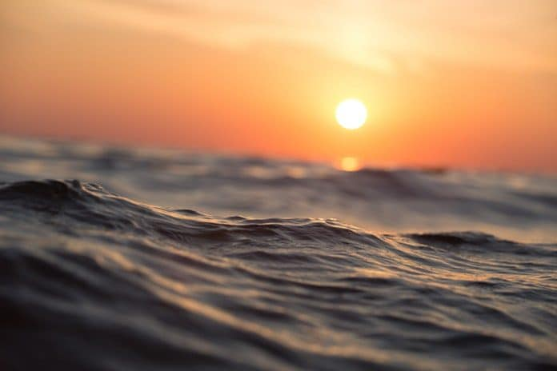
Matematička šetnja gradom
Ema, Nika, Tara, Lucija
7.c

Slide 2
Što znamo o pozdravu suncu?

Slide 3
Instalacija poznatog zadarskog arhitekta Nikole Bašića
Sastoji se od 300 staklenih ploča
Promjer je 22 m
Umjetnička instalacija koju pokreče sunčeva energija
Danju upija sunčevu svijetlost, a zalaskom Sunca uključuju se rasvjetni elementi ugrađeni u krug
Najljepši zalazak sunca
8 planeta (Merkur, Venera, Zemlja,Mars, Jupiter, Saturn, Uran, Neptun) i Sunce
46500 KWh

Slide 4
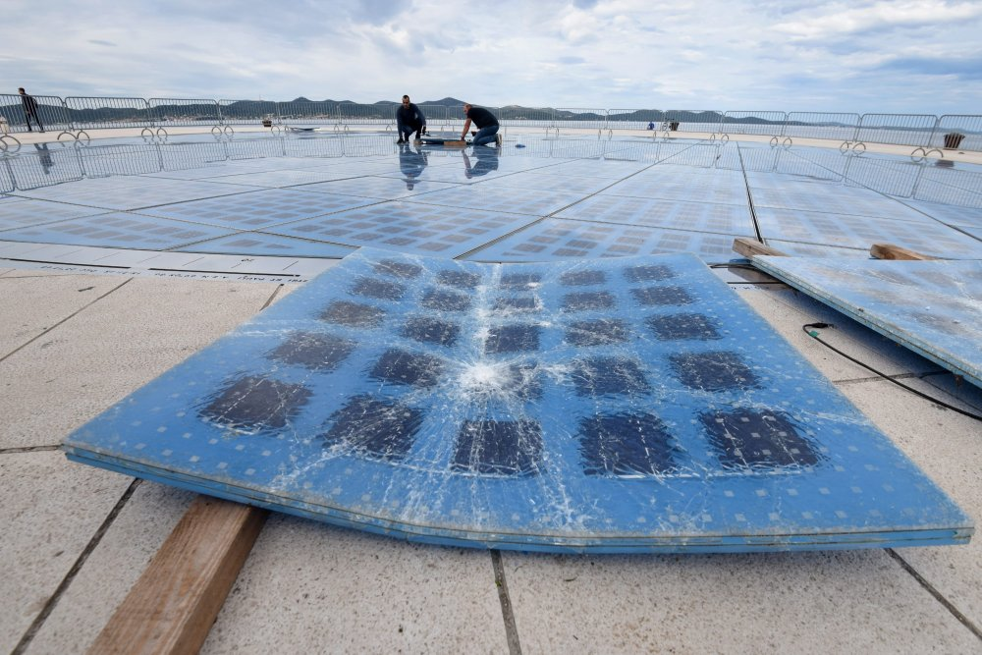
Vandalizam
2008. g. – razbijeno 12 ploča
2009. g. – razbijeno 6 ploča
2019. g. – razbijeno 38 ploča

Slide 5
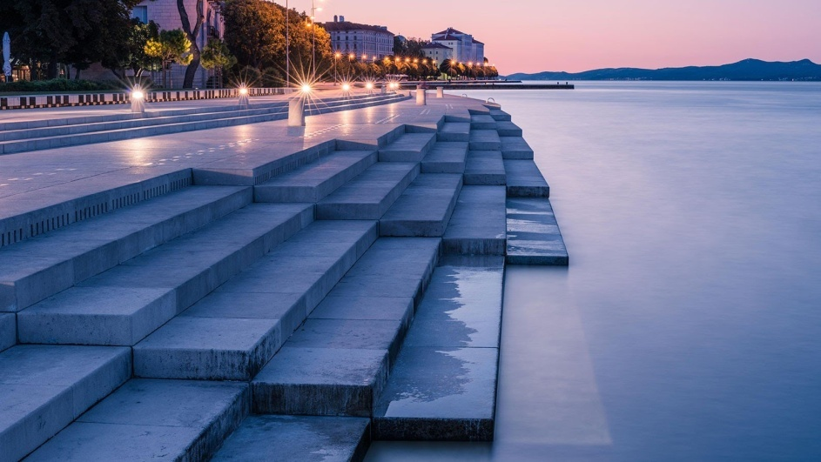
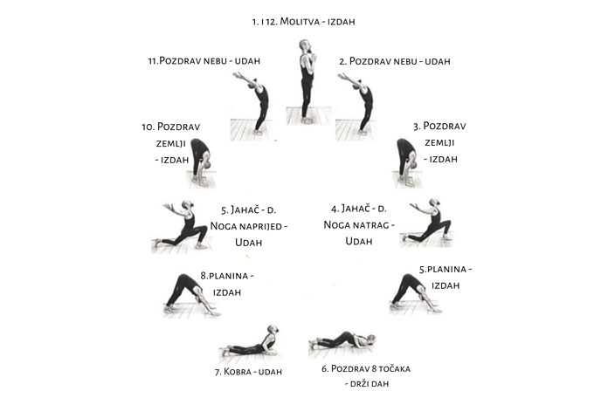
Ako želite znati više
Pozdrav suncu
Morske orgulje se nalaze odmah pored pozdrava suncu, one proizvode glazbu i to daje poseban efekt za gledanje zalaska sunca.

Slide 6
Jedan dan na Pozdravu Suncu

Slide 7
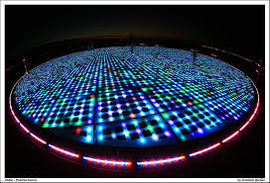
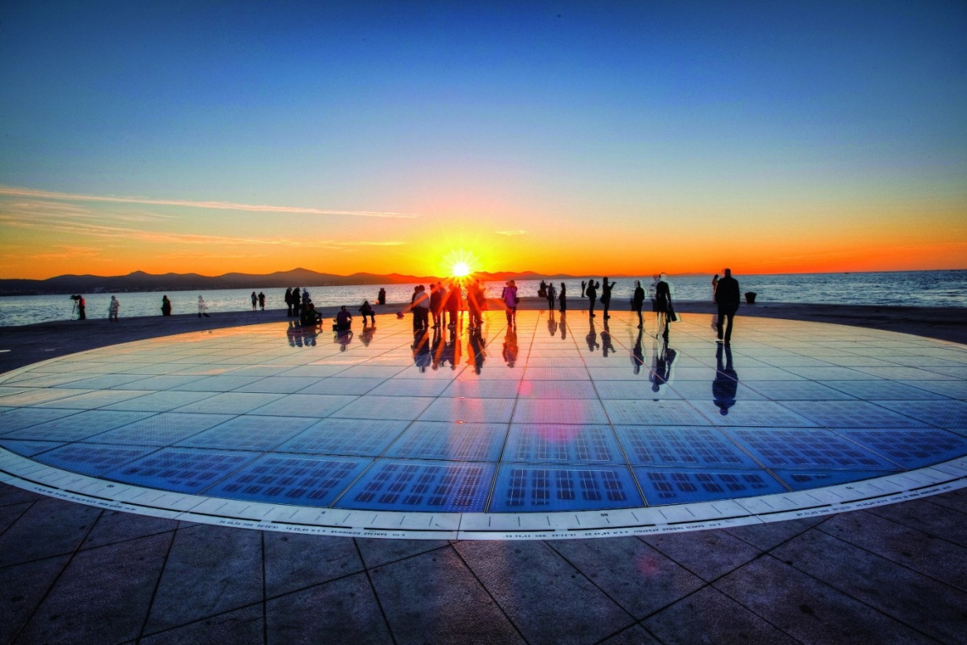

Slide 8
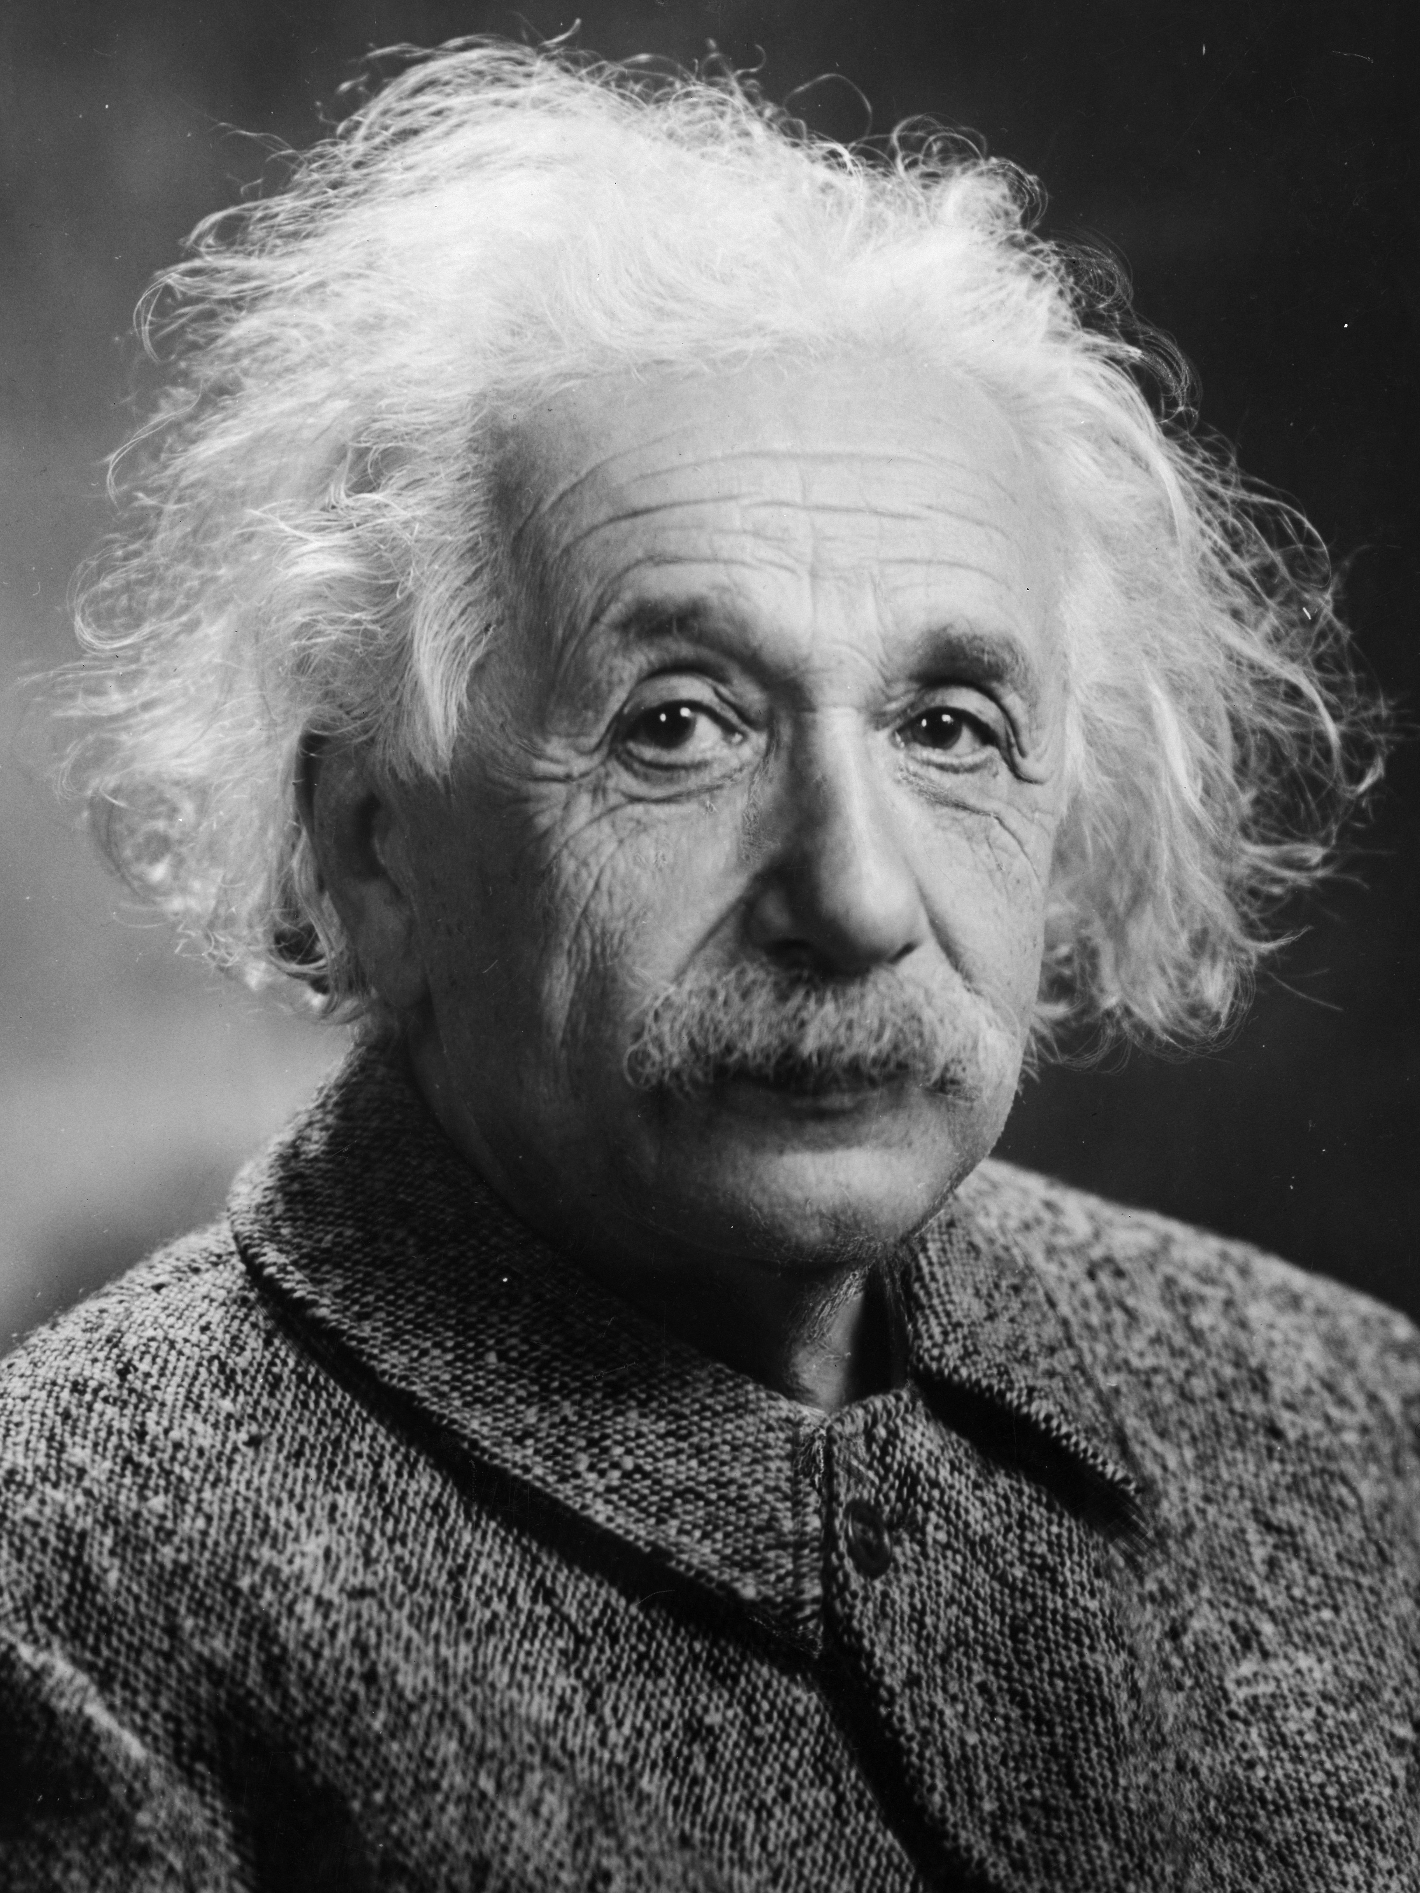
Zagonetka
Izmislio ga je jedan nijemac, broj je to malo drugačiji. Obilježavamo ga u ožujku možeš li pogoditi o čemu se radi?

Slide 9
CHAT project 2022/23
Program u kojem sudjeluje 44 učenika/ca (22 učenika iz Hrvatske i 22 učenika iz Mađarske)
Zadar – Terezvaroš
Učenici iz Mađarske dolaze 7 dana u Zadar i učenici iz Hrvatske odlaze 7 dana u Terezvaroš

Slide 10
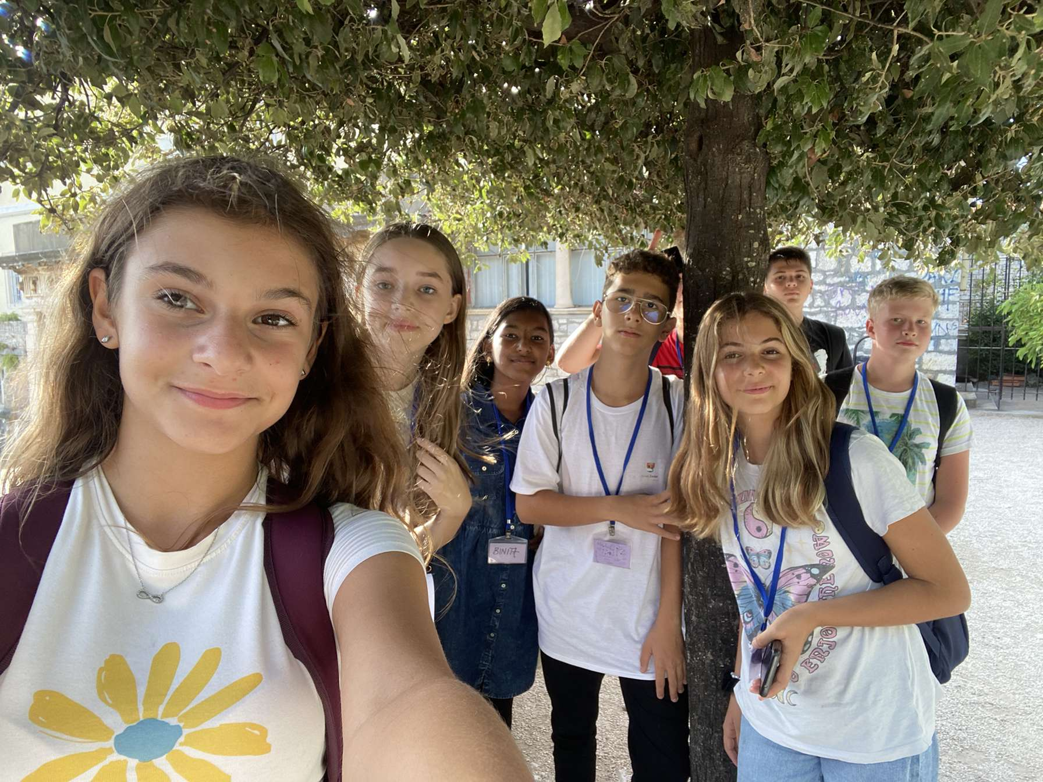
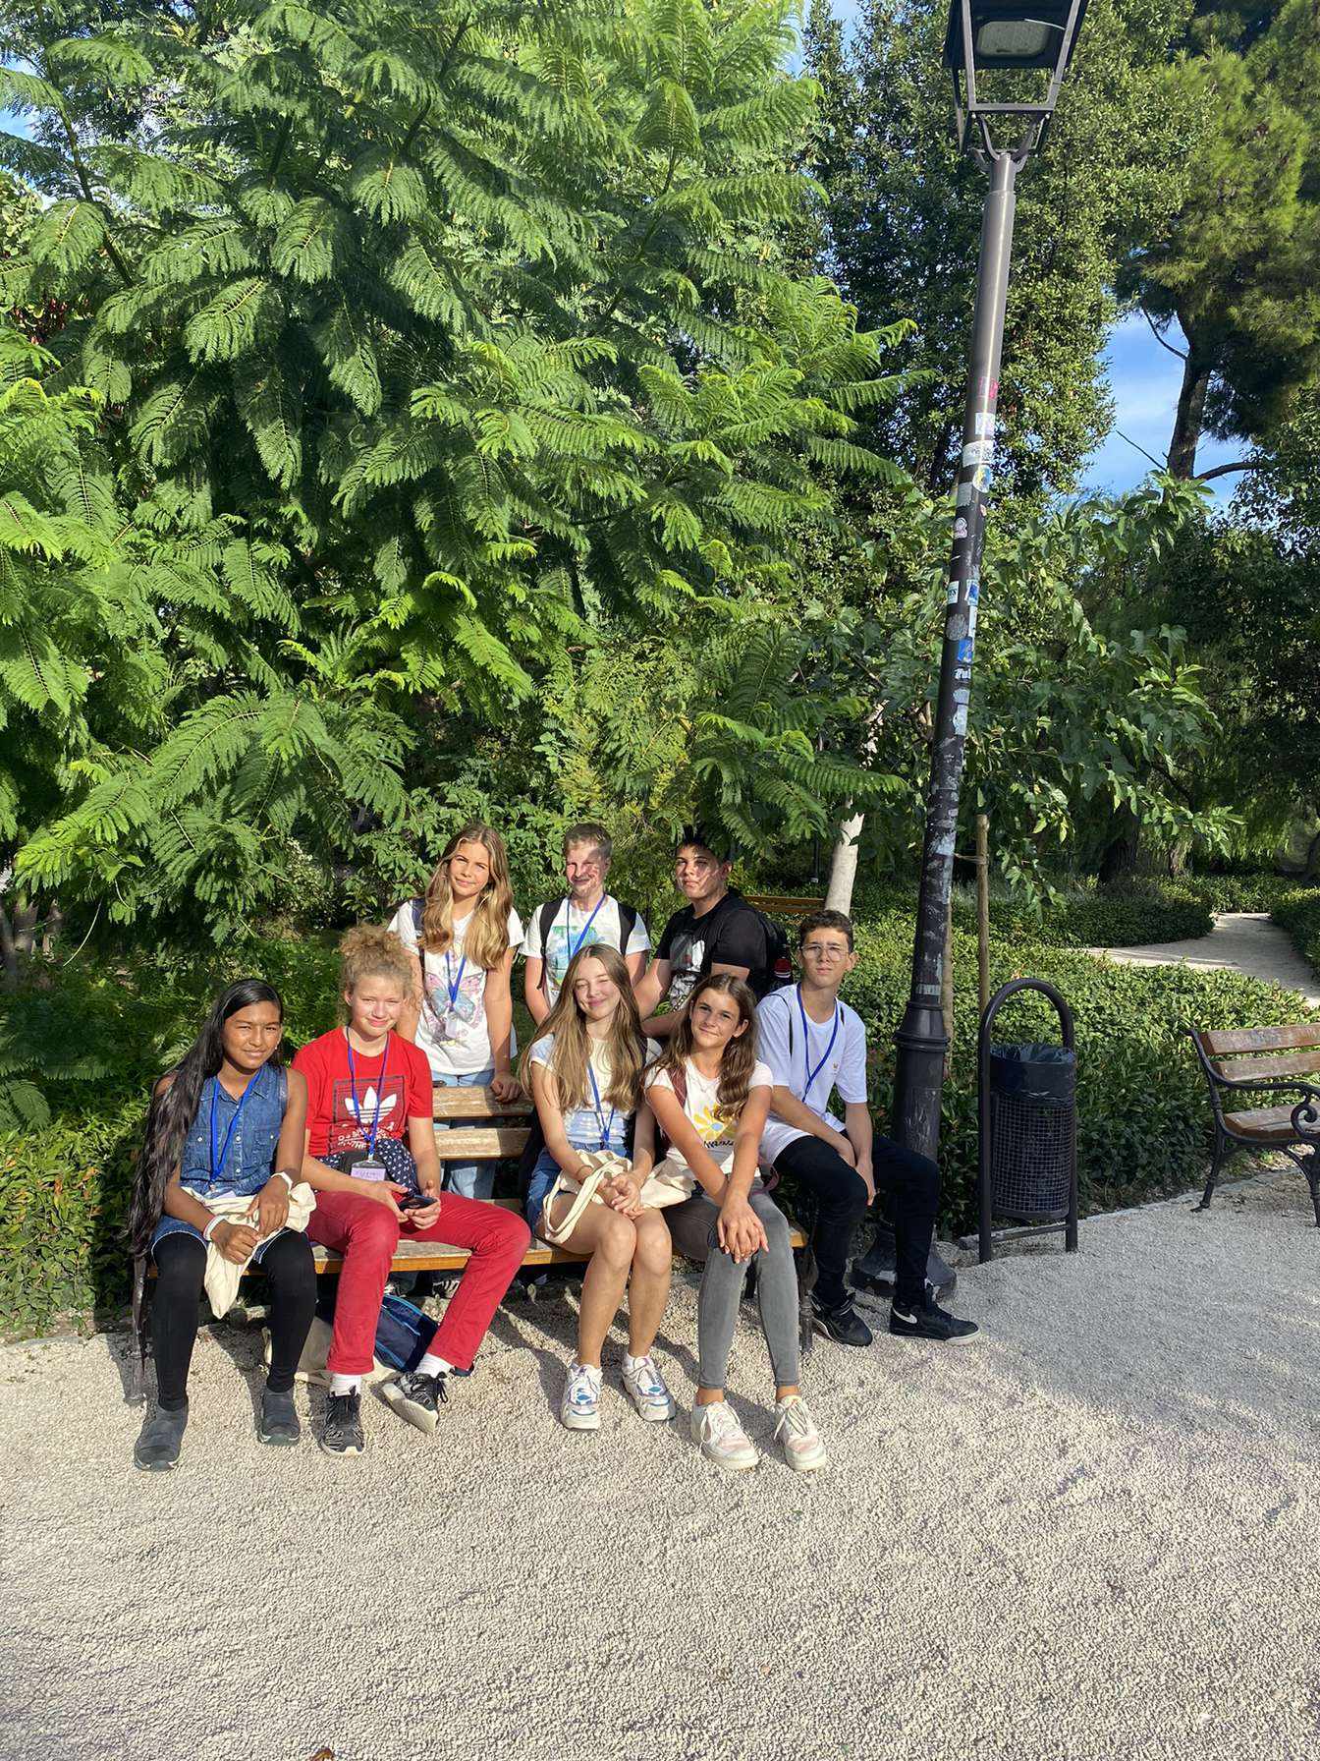

Slide 11
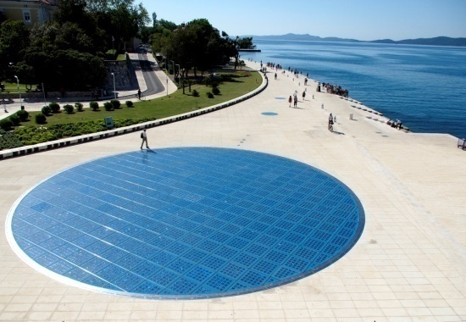
1. Zadatak (4. zadatak)
Nakon foruma spustite se na zadarsku rivu, nastavite put do Pozdrava Suncu. Pozdrav Suncu sastoji se od tri stotine solarnih panela postavljenih u istoj razini kamenim popločanjem rive u obliku kruga promjera 22 m. Izračunaj opseg i površinu Pozdrava Suncu.

Slide 12
Formule
Formula za opseg
Formula za površinu
O=2rπ
π= 3.14
2r=promjer
P=r²π
r=polumjer

Slide 13
1. zadatak
Opseg
Površina
2r=22 m
r=11 m
O=2r π
O=2 x 11 x 3.14
O=22 x 3.14
O=69.08 m
r=11 m
P=r² x π
P=11² x 3.14
P=121 x 3.14
P=379.94 m²

Slide 14
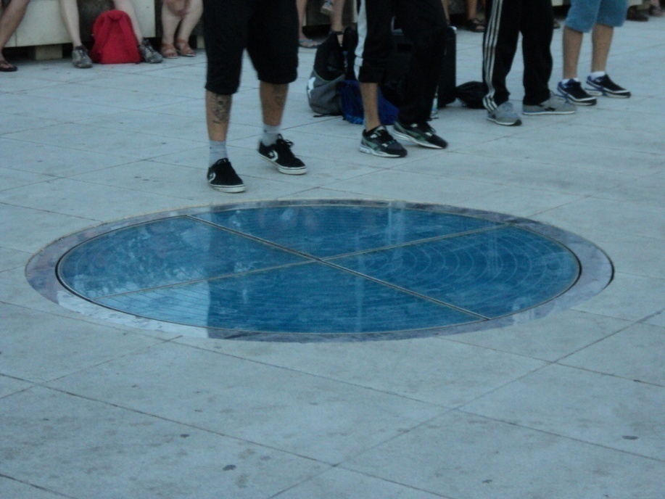
2. Zadatak (5. zadatak)
Pronađi saturn te izmjeri njegov polumjer. Koliko je puta manja od površine pozdrava suncu.

Slide 15
2. zadatak
r(Saturn)=0.94 m
P=r² x π
P=0.94 x 0.94 x 3.14
P=0.8836 x 3.14
^{P=2.8 m2}
Koliko je površina Sunca veća od površine Saturna?
379.94 : 2.8 = 135.7
Površina Sunca je veća od površine Saturna za 135.7 puta.

Slide 16
KRAJ! Hvala na pažnji ☺

